Slide 1
使用 Excel 資料預(前)處理 data preprocessing using Excel
長庚大學 CGU
施大偉 Tawei Shih

Slide 2
資料預處理概觀 1/5
資料科學研究
資料蒐集
資料處理 e.g. Excel
資料預處理 60%~80%
資料分析 e.g. SAS SPSS AMOS R Python…
資料挖掘 選擇適當模型進行分析
資料呈現

Slide 3
資料預處理概觀 2/5
資料預處理
資料整合 Data integration
匯入 格式
資料清理 Data cleaning
錯誤 冗餘 缺失
資料轉換 Data transformation
擷取 合併 轉換

Slide 4
資料預處理概觀 3/5
預備
統計知識
Domain knowledge
Excel 基本操作與函數運用
Google 搜尋

Slide 5
資料預處理概觀 4/5
Excel 基本操作與函數運用
基本操作
滑鼠複製 / Ctrl滑鼠複製 
Ctrl / Shift 選取 
Ctrl+Shift+箭頭選取  / 向下填滿  / 儲存格右下角+號按兩下 
凍結窗格 B2/B3 

Slide 6
資料預處理概觀 5/5
Excel 基本操作與函數運用(cont.)
函數運用
=function(,)
$ / F4 exp1
限制
精確度 15位 
預設可視 11位(含小數點) 
儲存格 16384(XFD)*1048576 
錯誤訊息

Slide 7
資料整合 1/2
轉檔匯入
直接開啟/另存新檔/匯入/匯出/複製貼上
.csv
.txt 匯到 Excel: 在 Excel 匯入 exp2
Access 匯到 Excel: 在 Excel 匯入 exp3
.sav(SPSS) 匯到 Excel: 在 SPSS 直接存檔
(多資料表)合併匯算 exp4
合併屬性 e.g. BMI=kg/m² 

Slide 8
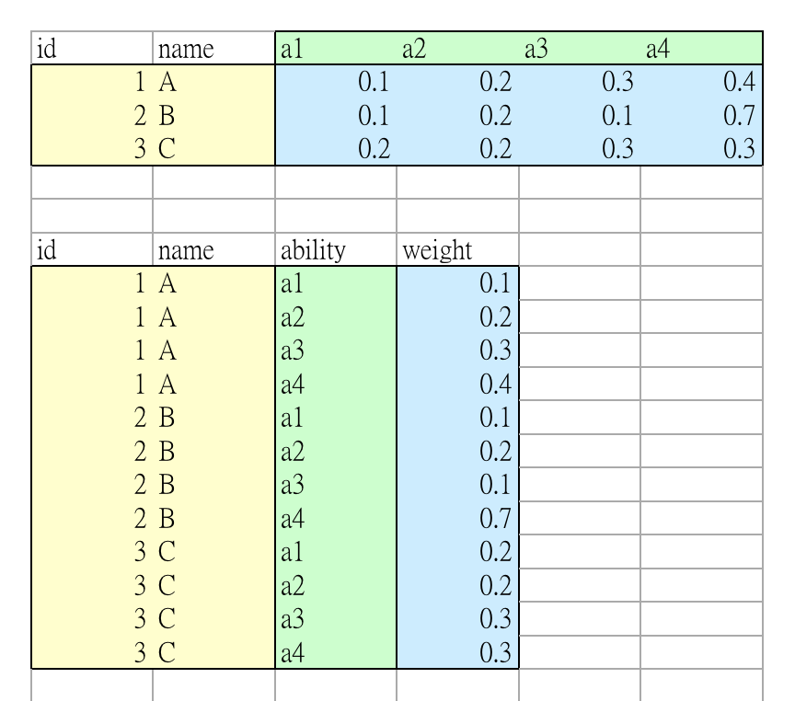
資料整合 2/2
排序
(循欄)排序 / 循列排序 exp5
一覽表轉資料表
一覽表(矩陣表 並列表)
2維對稱式
共同值 / 並列值
資料表(清單表格)
2維非對稱式
相同資料類型在同一欄位
複製 => 選擇性貼上 => 轉置 exp6
Index exp7

Slide 9
資料清理 1/4
資料查核(稽核)
邏輯稽核 e.g. 矛盾值 sum countif exp8
計算檢查 e.g. 相加是否為一 sum countif exp8
資料驗證(限定輸入) exp9

Slide 10
資料清理 2/4
冗餘資料處理
去除重複欄位
去除重複紀錄
countif exp10 進階篩選(出清單) exp10 移除重複 

Slide 11
資料清理 3/4
資料缺失值(Missing data)處理
刪除(較不建議)
整列刪除 如果資料夠多
整欄刪除 如果75%資料遺失
到特殊空格(上色) 
補值
Domain knowledge
補集中趨勢值
平均值 average(a) geomean harmean exx11
中位數 median quartile percentile exx12
眾數 mode(名目尺度 順序尺度) 
統計模型補值
到特殊空格 =>填值 => Ctrl+Enter 

Slide 12
資料清理 4/4
資料雜訊(Noise)或離群值(Outliers)處理
Domain knowledge

Slide 13
資料轉換 1/4
資料類型
布林值 e.g. 0,1
文字(轉數字)
類別 e.g. 男,女 One-hot encoding if exp13
順序 e.g. S,M,L => 1,3,5 巢狀 if exp13
數字
區間 e.g. 溫度 +-
比率 e.g. 長度 重量 +-*/
日期
其它
文字串 圖片 聲音 影像 物件

Slide 14
資料轉換 2/4
資料類型轉換
是否為數字 isnumber 
文字轉文字(連結 擷取 搜尋 替代)
&  concatenate 
len(b) exx14
Left(b) exx14 right(b) mid(b) exp15
replace substitute exp15
upper lower exp15
find search 
trim  clean  rept  完全去除空白 ?
文字轉數字
強迫轉為數字 -- +0 value 
One-hot encoding if exp13

Slide 15
資料轉換 3/4
進位
round  roundup  rounddown  int 
資料規範化(正規化) Normalization
區間縮放 ln  log  rank percentrank (x_{i}-min)/max-min exx12
標準化 x_{i}-average/stdev(p) exx12
資料聚集
count(a) sum average(a) exx16
countif sumif averageif exp17
countifs sumifs averageifs exp17
frequency exp18 排序 => 小計 => 複製可見儲存格 exp19

Slide 16
資料轉換 4/4
日期時間擷取及合併
today  now 
year  month  day 
date 
hour  minute  second 
time 
weekday(+choose) 今天星期幾? ?

